Slide 1
Hadoop大数据原理与应用实验教程 实验5准备：分布式数据库HBase

Slide 2
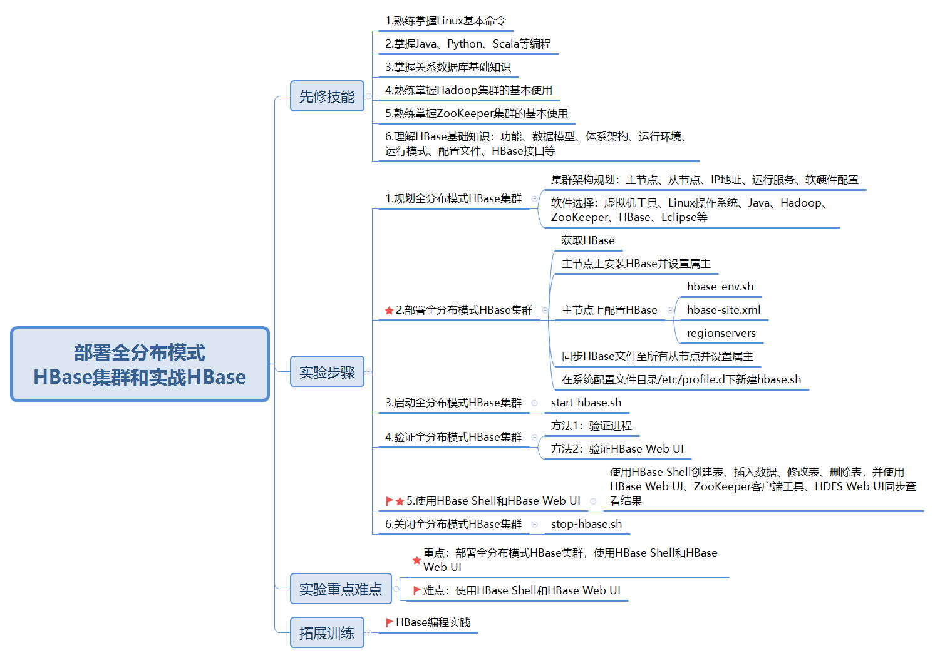
实验5知识地图

Slide 3
实验5 部署全分布模式HBase集群和实战HBase
一、实验目的
1. 理解HBase数据模型。
2. 理解HBase体系架构。
3. 熟练掌握HBase集群的部署。
4. 了解HBase Web UI的使用。
5. 熟练掌握HBase Shell常用命令的使用。
6. 了解HBase Java API，能编写简单的HBase程序。
二、实验环境
本实验所需的软件环境包括HDFS集群、ZooKeeper集群、HBase安装包、Eclipse。
三、实验内容
1. 规划全分布模式HBase集群。
2. 部署全分布模式HBase集群。
3. 启动全分布模式HBase集群。
4. 验证全分布模式HBase集群。
5. 使用HBase Web UI。
6. 使用HBase Shell常用命令。
7. 关闭全分布模式HBase集群。

Slide 4
实验5准备：分布式数据库HBase
5.1 初识HBase
5.2 HBase数据模型
5.3 HBase体系架构
5.4 部署HBase
5.5 HBase接口

Slide 5

5.1 初识HBase
传统的关系型数据库例如Oracle、MySQL擅长事务型数据，无法高效地存储和处理Web 3.0和大数据时代的多种非关系型数据，以Google的BigTable技术为代表的新型NoSQL数据库产品得到了飞速发展和应用，HBase数据库就是BigTable的开源实现，使用Java编写。作为Hadoop生态系统的重要组成部分之一，HBase是一个高可靠、高性能、列存储、可伸缩、实时读写的分布式数据库系统。
HBase利用Hadoop MapReduce来处理HBase中的海量数据，实现高性能计算；使用ZooKeeper作为协同服务，实现稳定服务和失败恢复；使用HDFS作为高可靠的底层存储，利用廉价集群提供海量数据存储能力。与Hadoop一样，HBase主要依靠横向扩展，通过不断增加廉价的商用服务器，来增加计算和存储能力。
HBase仅能通过行键（Row key）和行键的范围来检索数据，仅支持单行事务（可通过Hive支持来实现多表Join等复杂操作），主要用来存储非结构化和半结构化的松散数据。HBase的主要特点包括：数据稀疏、高维度（面向列）、分布式、键值有序存储、数据一致性。

Slide 6
NoSQL简介
NoSQL（Not only SQL）的含义是“不仅仅是SQL”，是一类区别与传统关系型数据库的新型数据库系统。NoSQL出现和发展的主要背景是传统的关系型数据库逐渐无法满足互联网时代日益发展的大数据软件应用系统，为了弥补关系数据库的不足。它主要用于解决三类大数据应用的需求：高并发读写，海量数据的高效存储和管理，高可扩展性和高可用性。
NoSQL数据库特点：
（1）易扩展。NoSQL数据库种类繁多，但是一个共同的特点都是去掉关系数据库的关系型特性。数据之间无关系，这样就非常容易扩展。即无形之间，在架构的层面上带来了可扩展的能力。
（2）高性能。NoSQL数据库都具有非常高的读写性能，尤其在大量数据下，同样表现优秀。这主要得益于它不受关系代数约束，数据库的结构简单。
（3）高灵活性。NoSQL无需事先为要存储的数据建立字段，随时可以存储自定义的数据格式。而在关系数据库里，增删字段是一件非常麻烦的事情。如果是非常大数据量的表，增加字段简直就是一个噩梦。这点在大量数据的Web2.0时代尤其明显。
（4）高可用性。NoSQL在不影响性能的情况下，就可以方便的实现高可用的架构。比如Cassandra，HBase等NoSQL数据库，通过复制模型也能实现高可用性。
（5）开源、成本低。多数NoSQL数据库产品是开源软件，不存在昂贵的产品授权和注册费用。同时，开源社区可以提供丰富的产品使用支持和扩展插件，大大方便了软件的使用。

Slide 7
NoSQL简介
NoSQL数据库的应用场景主要包括下面四个方面：
（1）数据库表schema经常变化。比如在线商城，维护产品的属性经常要增加字段，这就意味着数据库相关代码和配置需要更改，如果该表的数据量达到百万级别，新增字段会带来很大的额外开销（例如重建索引等）。在这种场景下，NoSQL可以极大提升数据库的可伸缩性，减轻开发人员的负担。
（2）数据库表字段是复杂数据类型。对于复杂数据类型，传统数据库需要进行扩展才能支持，例如xml类型的字段，不管是查询还是更改，效率非常一般。主要原因是关系数据库对xml字段很难建立高效的索引，通常应用层需要重做从字符流到 dom的解析转换。而NoSQL数据库通常以json格式存储xml，提供了原生态的支持，在效率上远高于传统关系型数据库。
（3）高并发数据库请求。此类应用常见于Web 2.0的网站，很多应用对于数据一致性要求很低，而关系型数据库的事务以及大表连接反而成了“性能杀手”。
（4）海量数据的分布式存储。海量数据的存储如果选用大型商用数据库，比如Oracle，那么整个解决方案的成本是非常高的。而NoSQL分布式存储，可以部署在廉价的硬件上，是一个性价比非常高的解决方案。
当然，这并不是说NoSQL可以解决一切问题，比如ERP系统、BI系统，在大部分情况还是推荐使用传统关系型数据库。主要原因是此类系统的业务模型复杂，使用NoSQL将导致系统的维护成本增加。

Slide 8
常见的四种NoSQL数据库
NoSQL | 键值数据库 | 列式数据库 | 文档数据库 | 图数据库
优势 | 快速查询 | 查找速度快，可扩展性强，更容易进行分布式扩展 | 数据结构要求不严格 | 利用图结构相关算法
劣势 | 存储的数据缺少结构化 | 功能相对局限 | 查询性能不高，而且缺乏统一的查询语法 | 需要对整个图做计算才能得出结果，不容易做分布式的集群方案。
相关产品 | Tokyo Cabinet/Tyrant、Redis、Voldemort、Berkeley DB | Cassandra, HBase, Riak | CouchDB、MongoDB | Neo4J、InfoGrid、Inﬁnite Graph
应用 | 内容缓存，主要用于处理大量数据的高访问负载 | 分布式的文件系统 | Web应用（与Key-Value类似，Value是结构化的） | 社交网络
数据模型 | 键值对 | 以列簇式存储，将同一列数据存在文件系统中 | 一系列键值对 | 图结构

Slide 9
5.2 HBase数据模型
逻辑上，HBase以表的形式呈现给最终用户。
物理上，HBase以文件的形式存储在HDFS中。
为了高效管理数据，HBase设计了一些元数据库表来提高数据存取效率。

Slide 10
5.2 HBase数据模型
1. 逻辑模型
2. 物理模型
3. 元数据表

Slide 11
1. 逻辑模型
术语 | 说明
表（Table） | 由行和列组成，列划分为若干个列族
行键（Row key） | 每一行代表着一个数据对象，由行键来标识，行键会被建立索引，数据的获取通过Row key完成，采用字符串
列族（Column Family） | 列的集合，一个表中列可以分成不同列族，列族需在表创建时就定义好，数量不能太多，不能频繁修改
列限定符（Column Qualifier） | 表中具体一个列的名字，列族里的数据通过列限定符来定位，列限定符不用事先定义，也不需在不同行之间保持一致。被视为byte[]。列名以列族作为前缀，列族:列限定符
单元格（Cell） | 每一个行键、列族和列标识符共同确定的一个单元，存储在单元格里的数据称为单元格数据，单元格和单元格数据也没有特定的数据类型，以byte[]来存储
时间戳（Timestamp） | 每个单元格都保存着同一份数据的多个版本，这些版本采用时间戳进行索引。采用64位整型，降序存储

Slide 12
【实例：存储网页内容的HBase逻辑视图】
行键Row Key为网址的逆序，这样可以将相同域名的网页存放在相邻的物理位置，Timestamp表示网页的历史版本，列Column包含了3个列族，注意某些单元值可以为空。
行键 | 时间戳 | 列
 |  | 列族contents | 列族anchor | 列族mime
"cn.edu.xinjing.www" | t4 | contents:html="<html>c4</html>" | anchor:xijing.edu.cn="…"
 | t3 | contents:html="<html>c3</html>" | anchor:xijing.cn="…"
 | t2 | contents:html="<html>c2</html>"
 | t1 | contents:html="<html>c1</html>" |  | mime:type="text/html"

Slide 13
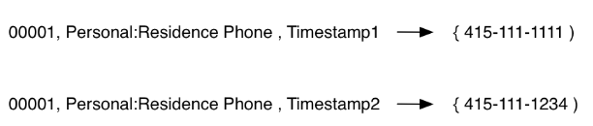
数据坐标
四维坐标
(行键，列族，列限定符，时间戳）
Key
Value

Slide 14
2. 物理模型
HBase是按照列存储的稀疏行/列矩阵，其物理模型实际上就是把逻辑模型中的一个行进行分割，并按照列族存储。

Slide 15
【实例：存储网页内容的HBase物理视图】
列族contents
行键 | 时间戳 | 列族contents
"cn.edu.xinjing.www" | t4 | contents:html="<html>c4</html>"
 | t3 | contents:html="<html>c3</html>"
 | t2 | contents:html="<html>c2</html>"
 | t1 | contents:html="<html>c1</html>"
列族anchor
行键 | 时间戳 | 列族anchor
"cn.edu.xinjing.www" | t4 | anchor:xijing.edu.cn="…"
 | t3 | anchor:xijing.cn="…"
列族mime
行键 | 时间戳 | 列族mime
"cn.edu.xinjing.www" | t1 | mime:type="text/html"

Slide 16
2. 物理模型
HBase中的所有数据文件都存储在Hadoop HDFS文件系统上，主要包括两种文件类型：HFile和HLog。
1）HFile
HFile是HBase中KeyValue数据的存储格式，是Hadoop的二进制格式文件，它是参考BigTable的SSTable和Hadoop的TFile的实现。从HBase开始到现在，HFile经历了三个版本，其中V2在0.92引入，V3在0.98引入。HFile V1版本在实际使用过程中发现它占用内存多，HFile V2版本针对此进行了优化，HFile V3版本基本和V2版本相同，只是在Cell层面添加了Tag数组的支持。

Slide 17
HFile V2逻辑结构

Slide 18
HFile V2物理结构

Slide 19
2. 物理模型
2）HLog
HLog是HBase中WAL（Write Ahead Log）的存储格式，物理上是Hadoop的Sequence File。Sequence File的Key是HLogKey对象，HLogKey中记录了写入数据的归属信息，除了table和region名字外，同时还包括sequenceid和write time，sequenceid的起始值为0，或者是最近一次存入文件系统中的sequenceid，write time是写入时间。HLog Sequece File的Value是HBase的KeyValue对象，即对应HFile中的KeyValue。

Slide 20
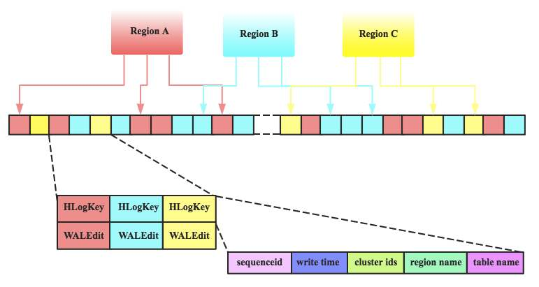
HLog逻辑结构

Slide 21
3. 元数据表
HBase的大部分操作都是在HRegionServer中完成，客户端想要进行插入、删除和查询数据都需要先找到对应的HRegionServer。客户端需要通过两个元数据表来找到HRegionServer和HRegion之间的对应关系：-ROOT-和.META.。它们是HBase的两张系统表，用于管理普通数据，其存储和操作方式和普通表相似，差别在于它们存储的是Region的分布情况和每个Region的详细信息，而不是普通数据。
HBase使用类似B+树的三层结构来保存Region位置信息。

Slide 22
HBase三层结构
用户数据表
.META.表
ZooKeeper文件
-ROOT-表
用户数据表
层次 | 名称 | 作用
第一层 | ZooKeeper文件 | 记录了-ROOT-表的位置信息
第二层 | -ROOT-表 | 记录了.META.表的Region位置信息，-ROOT-只能有一个Region，通过-ROOT-表就可以访问.META.表中的数据
第三层 | .META.表 | 记录了用户数据表的Region位置信息，.META.表可以有多个Region，保存了HBase中所有用户数据表的Region位置信息

Slide 23
HBase三层结构
客户端访问用户数据之前，需要首先访问ZooKeeperr获得-ROOT-表的位置然后访问-ROOT-表，获得.META.表的信息，接着访问.META.表，找到所需的Region具体位于哪个Region服务器，最后才会到该Region服务器上读取数据。该过程需要多次网络操作，为了加快寻址过程，一般客户端会将查询过的位置信息缓存起来，缓存不会主动失效，因此如果客户端上的缓存全部失效，则需要进行6次网络来回，才能定位到正确的Region，其中三次用来发现缓存失效，另外三次用来获取位置信息。

Slide 24
5.3 HBase体系架构
HBase采用Master/Slave架构，HBase集群成员包括Client、ZooKeeper集群、HMaster节点、HRegionServer节点，在底层HBase将数据存储于HDFS中。

Slide 25
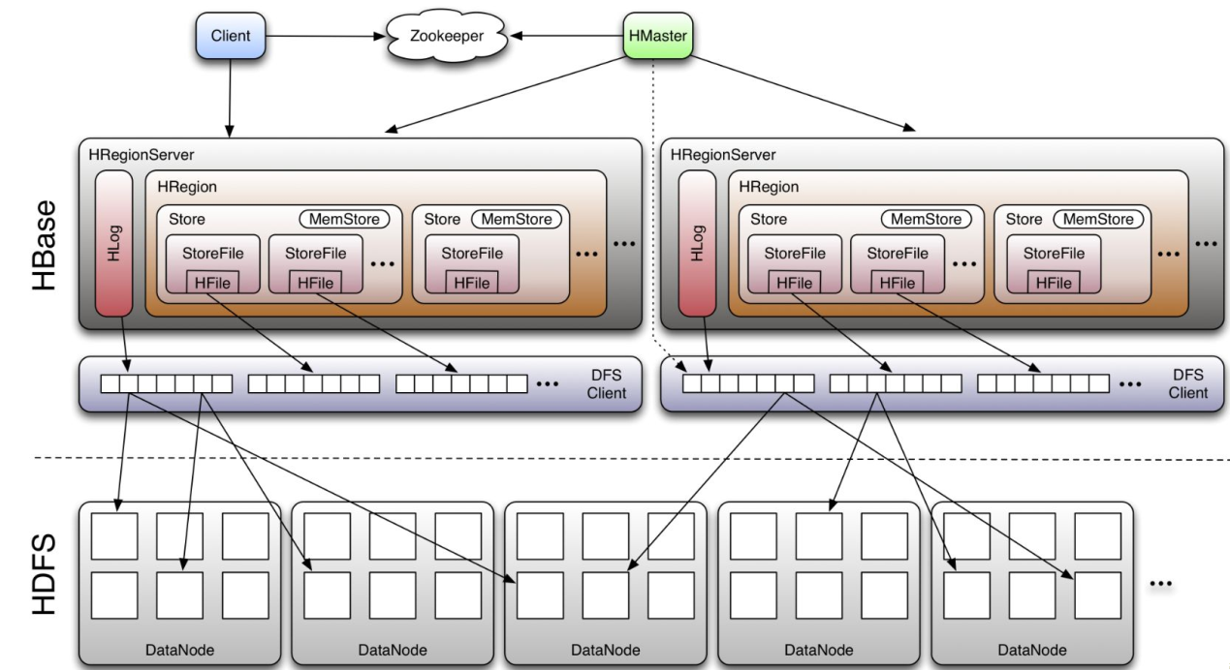

Slide 26
5.3 HBase体系架构
1. Client
HBase Client使用HBase的RPC机制与HMaster和HRegionServer进行通信，对于管理类操作，Client与HMaster进行RPC；对于数据读写类操作，Client与HRegionServer进行RPC。客户端包含访问HBase的接口，通常维护一些缓存来加快HBase数据的访问速度，例如缓存各个Region的位置信息。
2. ZooKeeper
Zookeeper作为管理者，保证任何时候，集群中只有一个Master，对于HBase，ZooKeeper提供以下基本功能。
存储-ROOT-表的地址、HMaster的地址、HRegionServer的地址。
通过ZooKeeper，HMaster可以随时感知到各个HRegionServer的健康状态。
ZooKeeper避免HMaster单点故障问题，HBase中可以启动多个HMaster，通过ZooKeeper的选举机制确保只有一个为当前HBase集群的master。

Slide 27
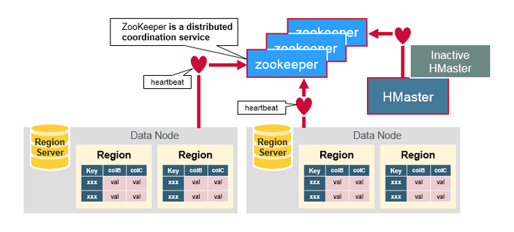
ZooKeeper提供功能

Slide 28
5.3 HBase体系架构
3. HMaster
HMaster是HBase的主服务程序，HBase中可以启动多个HMaster，通过Zookeeper选举机制保证每个时刻只有1个HMaster运行。HMaster主要完成以下任务。
管理HRegionServer，实现其负载均衡。
管理和分配HRegion，比如在HRegion split时分配新的HRegion；在HRegionServer退出时迁移其内的HRegion到其他HRegionServer上。
实现DDL操作（Data Definition Language，namespace和table的增删改，column familiy的增删改等）。
管理namespace和table的元数据（实际存储在HDFS上）。
权限控制（ACL）。

Slide 29
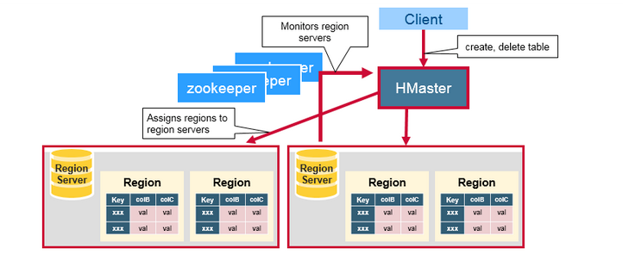
HMaster完成任务

Slide 30
5.3 HBase体系架构
4. HRegionServer
HRegionServer是HBase的从服务程序，HBase集群中可以有多个HRegionServer，其主要功能包括以下几个方面。
存放和管理本地HRegion。
读写HDFS，管理Table中的数据。
Client直接通过HRegionServer读写数据（从HMaster中获取元数据，找到RowKey所在的HRegion/HRegionServer后进行数据读写）。
HRegionServer和DataNode一般会放在相同的Server上实现数据的本地化。

Slide 31
HRegion、Store、HLog的功能
（1）HRegion
HRegionServer内部管理了一系列HRegion对象，每个HRegion对应了表中的一个Region，每个表最初只有一个Region，随着表中记录增加直到某个阈值，Region会被分割形成两个新的Region。
HRegion中由多个Store组成，每个Store对应了表中的一个Column Family的存储，可以看出每个Column Family其实就是一个集中的存储单元，因此最好将具有共同I/O特性的Column放在一个Column Family中，这样做最为高效。

Slide 32
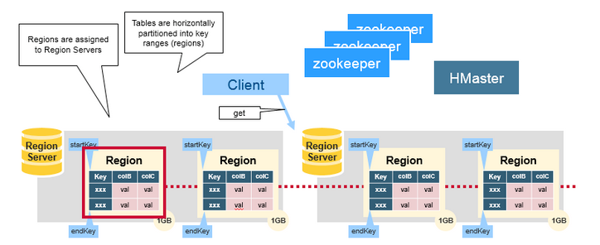
HRegion功能

Slide 33
HRegion、Store、HLog的功能
（2）Store
Store是HBase存储的核心，由两部分组成：MemStore和StoreFiles。MemStore是在内存中的缓存，保存最近更新的数据；StoreFile是磁盘中的文件。用户写入的数据首先会放入MemStore，当MemStore满了以后会刷新成一个StoreFile（底层实现是HFile），当StoreFile文件数量增长到一定阈值，会触发Compact合并操作，将多个StoreFiles合并成一个StoreFile，合并过程中会进行版本合并和数据删除，因此可以看出HBase其实只有增加数据，所有的更新和删除操作都是在后续的Compact过程中进行的，这使得用户的写操作只要进入内存中就可以立即返回，保证了HBase I/O的高性能。当StoreFiles Compact后，会逐步形成越来越大的StoreFile，当单个StoreFile大小超过一定阈值后，会触发Split分裂操作，同时把当前Region Split成2个Region，父Region会下线，新分裂出的2个孩子Region会被HMaster分配到相应的HRegionServer上，使得原先1个Region的压力得以分流到2个Region上。

Slide 34
HRegion、Store、HLog的功能
（3）HLog
每个HRegionServer维护一个Hlog，而不是每个HRegion维护一个HLog。这样不同HRegion（来自不同表）的日志会混在一起，这样做的目的是不断追加单个文件相对于同时写多个文件而言，可以减少磁盘寻址次数，因此可以提高对表的写性能。但同时带来的麻烦是，如果一台HRegionServer下线，为了恢复其上的HRegion，需要将HRegionServer上的HLog进行拆分，然后分发到其它HRegionServer上进行恢复。
HLog文件定期会滚动出新的并删除旧的文件（已持久化到StoreFile中的数据）。当HRegionServer意外终止后，HMaster会通过Zookeeper感知到，HMaster首先会处理遗留的HLog文件，将其中不同HRegion的HLog数据进行拆分，分别放到相应HRegion的目录下，然后再将失效的HRegion重新分配，领取到这些HRegion的HRegionServer在加载Region的过程中会发现有历史HLog需要处理，因此会重做HLog中的数据到MemStore中，然后清空到StoreFiles，完成数据恢复。

Slide 35
5.4 部署HBase
了解HBase运行环境和运行模式
规划HBase集群
部署HBase集群
启动HBase集群
验证HBase集群

Slide 36
1. 运行环境
操作系统
HBase支持不同平台，在当前绝大多数主流的操作系统上都能够运行，例如Unix/Linux、Windows等。本书采用的操作系统为Linux发行版CentOS 7。
Java环境
HBase使用Java语言编写，因此它的运行环境需要Java环境的支持。
HDFS
HBase使用HDFS作为高可靠的底层存储，利用廉价集群提供海量数据存储能力，分布模式部署HBase时需要部署HDFS。
ZooKeeper
HBase使用ZooKeeper作为协同服务，实现稳定服务和失败恢复，因此需要部署ZooKeeper。

Slide 37
2. 运行模式
单机模式（Standalone Mode）
只在一台计算机上运行，这种模式下，HBase所有守护进程包括Master、RegionServers和ZooKeeper都运行在一个JVM中，存储采用本地文件系统，没有采用分布式文件系统HDFS。
伪分布模式（Pseudo-Distributed Mode）
只在一台计算机上运行，在这种模式下，HBase所有守护进程都运行在一个节点上，在一个节点上模拟了一个具有HBase完整功能的微型集群，存储采用分布式文件系统HDFS，但是HDFS的名称节点和数据节点都位于同一台计算机上。
全分布模式（Fully-Distributed Mode）
在多台计算机上运行，在这种模式下，HBase的守护进程运行在多个节点上，形成一个真正意义上的集群，存储采用分布式文件系统HDFS，且HDFS的名称节点和数据节点位于不同计算机上。

Slide 38
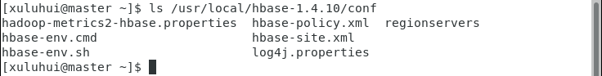
3. 配置文件
HBase所有配置文件位于$HBASE_HOME/conf下。
文件名称 | 描述
hbase-env.sh | Bash脚本，设置Linux/Unix环境下运行HBase要用的环境变量，包括Java安装路径等
hbase-site.xml | XML文件，HBase核心配置文件，包括HBase数据存放位置、ZooKeeper集群地址等配置项，其配置项会覆盖默认配置docs/hbase-default.xml
regionservers | 纯文本，设置运行HRegionServer从进程的机器列表，每行1个主机名

Slide 39
配置文件hbase-site.xml涉及的主要参数
参数 | 功能
hbase.cluster.distributed | 指定HBase的运行模式，false是单机模式，true是分布式模式
hbase.rootdir | 每个regionServer的共享目录，用来持久化HBase，默认为${hbase.tmp.dir}/hbase
hbase.zookeeper.quorum | Zookeeper集群的地址列表，用逗号分割，默认为localhost，是部署伪分布模式HBase集群用的
hbase.zookeeper.property.dataDir | 与ZooKeeper的zoo.cfg中的配置参数dataDir一致

Slide 40
hbase-site.xml配置文件示例
单机模式的hbase-site.xml文件示例内容如下。
<configuration>
<property>
<name>hbase.rootdir</name>
<value>file:///home/testuser/hbase</value>
</property>
<property>
<name>hbase.zookeeper.property.dataDir</name>
<value>/home/testuser/zookeeper</value>
</property>
</configuration>
其中，配置项hbase.rootdir用于设置HBase和ZooKeeper数据的存放路径，前缀“file://” 表示本地文件系统。若HBase数据存放在HDFS上，需要设置hbase.rootdir指向HDFS，例如“hdfs://master:9000/hbase”。

Slide 41
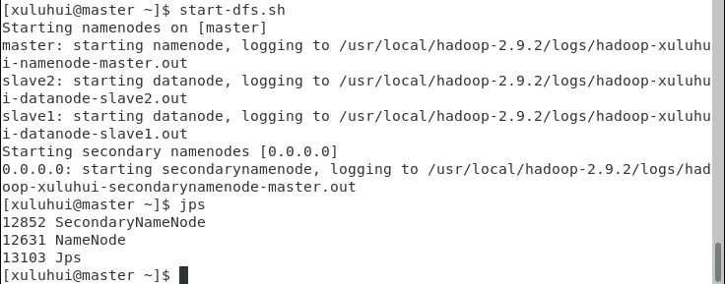
启动HBase
1. 启动HDFS集群
在主节点上使用命令“start-dfs.sh”启动HDFS集群，应保证HDFS所有主从进程都启动成功。

Slide 42
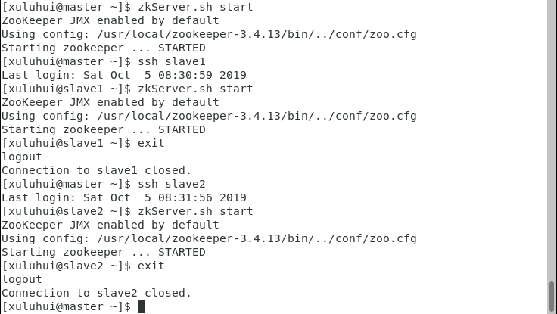
启动HBase
2. 启动ZooKeeper集群
若HBase未自动管理ZooKeeper，用户需要手工启动ZooKeeper集群。在ZooKeeper集群的所有节点上使用命令“zkServer.sh start”启动ZooKeeper集群。若HBase自动管理ZooKeeper，则此步骤可以省略。应保证ZooKeeper集群成功启动。

Slide 43
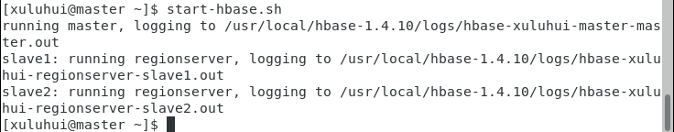
启动HBase
3. 启动HBase集群
在主节点上使用命令“start-hbase.sh”启动HBase集群。

Slide 44
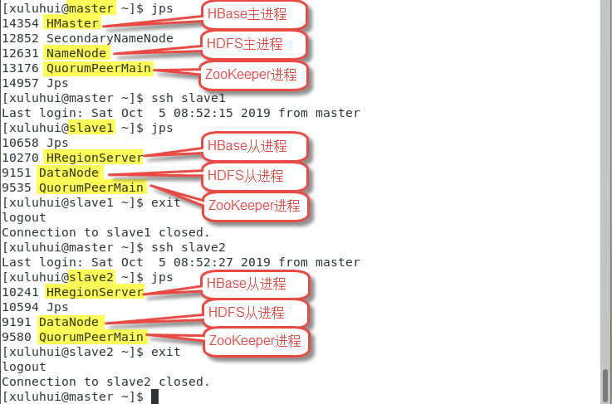
验证HBase
方法1：验证进程。
使用命令jps查看，HBase主节点master上应该有HBase主进程HMaster、HDFS主进程NameNode、ZooKeeper进程QuorumPeerMain，HBase从节点slave1、slave2上应该有HBase从进程HRegionServer、HDFS从进程DataNode、ZooKeeper进程QuorumPeerMain。

Slide 45
验证HBase
方法2：验证HBase Web UI
打开浏览器，输入HBase集群主节点Web UI地址http://HMasterIP:16010，同时打开HBase集群从节点Web UI地址http://HRegionServerIP:16030。若主、从节点的Web UI都能够顺利打开，则表示全分布式的HBase集群部署成功。

Slide 46
5.5 HBase接口
1. HBase Web UI
2. HBase Shell
3. HBase Java API

Slide 47
1. HBase Web UI
HBase提供了一个基于Web的界面允许用户查看集群的基本信息和实时状态，包括内存使用、区域Region数量、缓存效率、协处理器资源、用户创建的表等。除少部分可以操作外，多数功能是只读的。
HBase集群主节点的Web界面在1.0之前的版本默认使用端口60010，在1.0之后版本默认使用端口16010来在网页显示基本信息，HBase集群从节点的Web界面在1.0之前的版本默认使用端口60030，1.0之后版本默认使用端口16030在网页上显示基本信息。端口可以在文件hbase-site.xml中配置，主节点和从节点的端口对应属性名称分别为hbase.master.info.port和hbase.regionserver.info.port。
HBase集群主节点的Web UI地址为http://HMasterIP:16010，HBase集群从节点的Web UI地址为http://HRegionServerIP:16030。HBase主节点Web UI界面显示Master各种信息，包括Region Servers、Backup Masters、Tables、Tasks、Software Attributes。

Slide 48
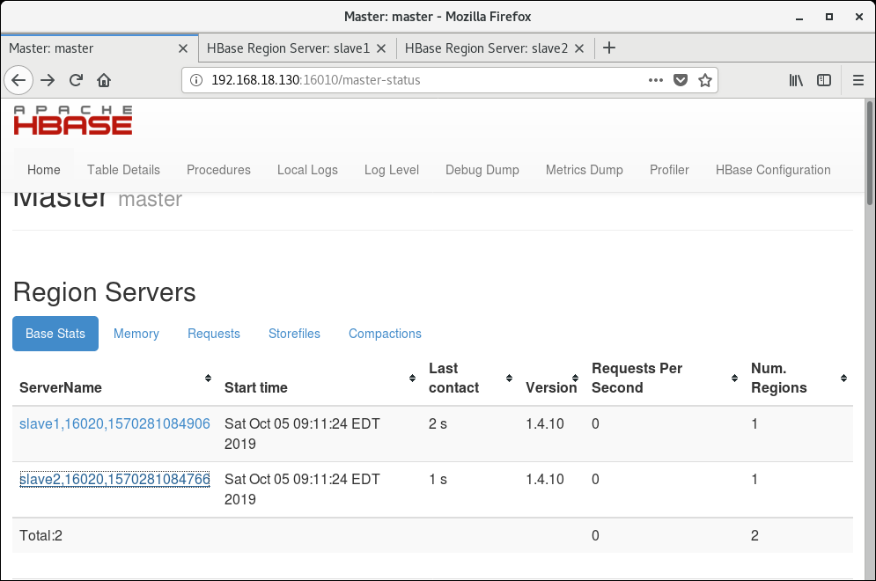
HBase集群主节点Web UI运行效果图

Slide 49
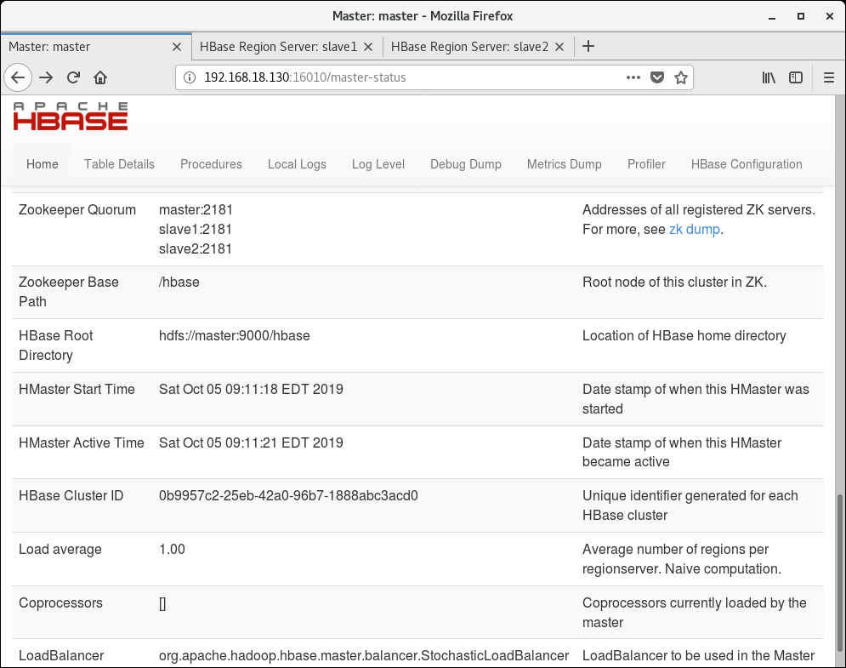
HBase集群主节点Web UI中Software Attributes显示效果

Slide 50
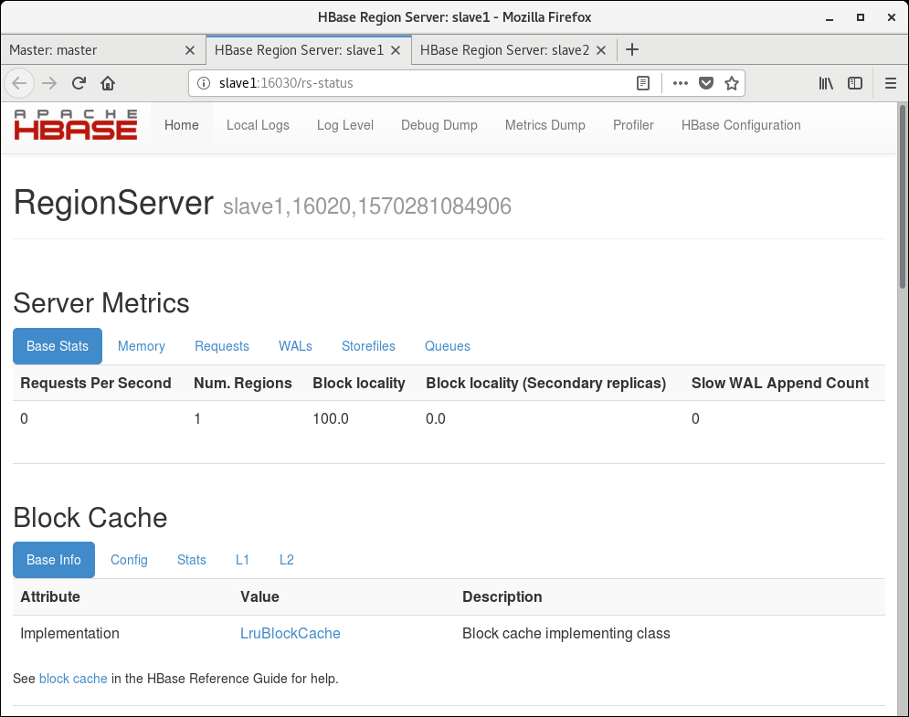
HBase集群从节点slave1的Web UI运行效果图

Slide 51
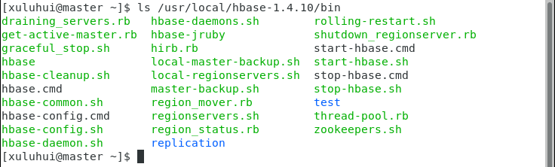
2. HBase Shell
$HBASE_HOME/bin下存放有HBase各种命令。
start-hbase.sh用于启动HBase集群，stop-hbase.sh用于关闭HBase集群。
命令行工具“hbase shell”，进入后输入命令“help”可以查看HBase Shell命令的帮助信息。

Slide 52
HBase Shell命令
组名 | 包含命令
general | processlist, status, table_help, version, whoami
ddl | alter, alter_async, alter_status, create, describe, disable, disable_all, drop, drop_all, enable, enable_all, exists, get_table, is_disabled, is_enabled, list, list_regions, locate_region, show_filters
namespace | alter_namespace, create_namespace, describe_namespace, drop_namespace, list_namespace, list_namespace_tables
dml | append, count, delete, deleteall, get, get_counter, get_splits, incr, put, scan, truncate, truncate_preserve
tools | assign, balance_switch, balancer, balancer_enabled, catalogjanitor_enabled, catalogjanitor_run, catalogjanitor_switch, cleaner_chore_enabled, cleaner_chore_run, cleaner_chore_switch, clear_deadservers, close_region, compact, compact_rs, compaction_state, flush, is_in_maintenance_mode, list_deadservers, major_compact, merge_region, move, normalize, normalizer_enabled, normalizer_switch, split, splitormerge_enabled, splitormerge_switch, trace, unassign, wal_roll, zk_dump
replication | add_peer, append_peer_tableCFs, disable_peer, disable_table_replication, enable_peer, enable_table_replication, get_peer_config, list_peer_configs, list_peers, list_replicated_tables, remove_peer, remove_peer_tableCFs, set_peer_bandwidth, set_peer_tableCFs, show_peer_tableCFs, update_peer_config
snapshots | clone_snapshot, delete_all_snapshot, delete_snapshot, delete_table_snapshots, list_snapshots, list_table_snapshots, restore_snapshot, snapshot
configuration | update_all_config, update_config
security | grant, list_security_capabilities, revoke, user_permission
procedures | abort_procedure, list_procedures
visibility labels | add_labels, clear_auths, get_auths, list_labels, set_auths, set_visibility
rsgroup | add_rsgroup, balance_rsgroup, get_rsgroup, get_server_rsgroup, get_table_rsgroup, list_rsgroups, move_servers_rsgroup, move_servers_tables_rsgroup, move_tables_rsgroup, remove_rsgroup, remove_servers_rsgroup

Slide 53
2. HBase Shell
和关系数据库类似，HBase的表也可以进行增删改查操作。类似于数据库名称，HBase使用Namespace的概念，可以指定表空间创建表，也可以直接创建表，进入default表空间。HBase支持的四类主要数据操作包括以下几个。
（1）put：增加一行，修改一行。
（2）delete：删除一行，删除指定列族，删除指定column的多个版本，删除指定column的指定版本等。
（3）get：获取指定行的所有信息，获取指定行和指定列族的所有column，获取指定column，获取指定column的几个版本，获取指定column的指定版本等。
（4）scan：获取所有行，获取指定行键范围的行，获取从某行开始的几行，获取满足过滤条件的行等。

Slide 54
2. HBase Shell
使用HBase Shell命令时，参数需要遵守以下规则。
（1）HBase中输入的表名、列名等参数，应以单引号或者双引号将名称包围。HBase输入或输出的数值类型数据支持十进制、八进制、和十六进制，需要使用双引号包围起来。
（2）HBase的Shell命令中的多个参数需要使用逗号分隔。
（3）输入键值对形式的参数时，需要采用Ruby哈希值输入形式，例如：{ 'key1' => 'value1', 'key2' => 'value2', … }。

Slide 55
【实例：HBase Shell常用命令使用】
（1）启动Shell：hbase shell
[xuluhui@master ~]$ hbase shell
（2）查询HBase的运行状态：status
hbase (main) : 001:0 > status
（3）获取帮助信息：help，不带任何参数时，执行后会输出Shell支持的命令集合。
hbase (main) : 002:0 > help
（4）创建HBase表，表名为student，列族名为marks。类似于关系数据库中数据定义语言DDL（Data Definition Language），HBase也提供有对应的Shell命令用于定义和修改表的结构信息，例如，创建表、查询表、删除表、修改表等。
hbase (main) : 003 : 0 > CREATE 'student', 'marks'

Slide 56
【实例：HBase Shell常用命令使用】
（5）显示HBase中用户定义的所有数据表。
hbase (main) : 004 : 0 > LIST
TABLE
student
1 rows (s) in 0.0530 seconds
=> [ "student" ]
（6）查看表结构。
hbase (main) : 005:0 > DESCRIBE 'student'
DESCRIPTION ENABLED
'student', { NAME => 'marks', BLOOMFILTER => 'ROW', VERSIONS => '1', IN_MEMORY => 'false true', KEEP_DELETED_CELLS => 'false', DATA_BLOCK_ENCODING => 'NONE', TTL=> '2147483647', COMPRESSION => 'NONE', MIN_VERSION => '0', BLOCKCACHE => 'true', BLOCKSIZE => '65536', REPLICATION_SCORE => '0' }
1 row (s) in 0.5180 seconds

Slide 57
【实例：HBase Shell常用命令使用】
（7）修改表结构。首先设置表为不可用状态，然后添加列族，最后删除列族，设置表为可用状态。
hbase (main) : 006:0 > DISABLE 'student'
0 row(s) in 1.3130 seconds
添加列族“info”，如下所示。
hbase (main) : 007 :0 > ALTER 'student', NAME=> 'info', VERSIONS => 5
Updaing all regions with the new schema …
1/1 regions updated
Done
0 row(s) in 1.2180 seconds

Slide 58
【实例：HBase Shell常用命令使用】
（7）修改表结构。首先设置表为不可用状态，然后添加列族，最后删除列族，设置表为可用状态。
删除列族“info”，如下所示。
hbase (main) : 008 :0 > ALTER 'student', NAME=> 'info', METHOD => 'delete'
Updaing all regions with the new schema …
1/1 regions updated
Done
0 row(s) in 1.1390 seconds
启用表student，如下所示。
hbase (main) : 009 :0 > ENABLE 'student'
0 row(s) in 0.2160 seconds

Slide 59
【实例：HBase Shell常用命令使用】
（8）删除表。首先禁用表，然后才能删除，直接删除会报错。
hbase (main) : 010 :0 > DISABLE 'student'
0 row(s) in 0.2350 seconds
hbase (main) : 011 :0 > DROP 'student'
0 row(s) in 1.0150 seconds
（9）查询表是否存在。
hbase (main) : 012 :0 > EXISTS 'student'
Table student does not exist
0 row(s) in 0.3510 seconds

Slide 60
【实例：HBase Shell常用命令使用】
（10）查询表是否可用。
hbase (main) : 013 :0 > IS_ENABLED 'student'
false
0 row(s) in 0.0700 seconds
（11）退出Shell：exit，执行后回到命令行。
hbase (main) : 014:0 > exit

Slide 61
3. HBase API
HBase API用于数据存储管理，主要操作包括建表、插入表数据、删除表数据、获取一行数据、表扫描、删除列族、删除表等。
HBase使用Java语言编写，提供了丰富了Java编程接口供开发人员调用，同时，HBase为其它多种编程语言也提供了API，C、C++、Scala、Python等。总的来说，使用Java API可以完成任何使用Shell命令可以完成的操作，同时Java API还支持Shell命令可能不支持的一些操作。学习API时可以和对应Shell进行对比，以快速理解和掌握。
关于HBase API的详细资料读者请参考本地文件file:///usr/local/hbase-1.4.10/docs/apidocs/index.html或者官网https://hbase.apache.org/apidocs/index.html。

Slide 62
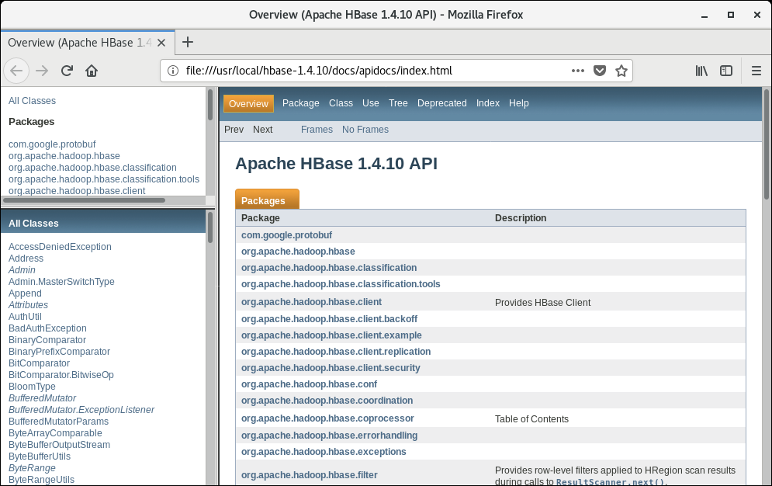
Apache HBase 1.4.10 API官方参考指南首页

Slide 63
HBase部分核心Java API
类或接口 | 说明
org.apache.hadoop.hbase.HBaseConfiguration | 用于管理HBase配置信息
org.apache.hadoop.hbase.HBaseAdmin | 用于操作数据表的结构
org.apache.hadoop.hbase.HTableDescriptor | 包含表的详细信息，例如表中的列族、该表的类型、该表是否只读、MemStore最大空间、Region什么时候应该分裂等
org.apache.hadoop.hbase.HColumnDescriptor | 包含列族的详细信息，例如列族的版本号、压缩设置等
org.apache.hadoop.hbase.HTable | 用于从HBase数据库中获取表信息或者更新
org.apache.hadoop.hbase.client.Put | 用于对单元格执行添加数据操作
org.apache.hadoop.hbase.client.Get | 用于获取单行的信息
org.apache.hadoop.hbase.client.Scan | 限定需要查找的数据，例如限定版本号、起始行号、终止行号、列族、列限定符、返回值的数量上限等
org.apache.hadoop.hbase.client.Result | 用于存放Get和Scan操作后的查询结果，并以<key，value>格式存储在map结构中
org.apache.hadoop.hbase.client.ResultScanner | 客户端获取值的接口

Slide 64
3. HBase API
（1）HBaseConfiguration
初始化HBase的配置信息。所有操作都必须使用该类。其功能是从hbase-default.xml和hbase-site.xml文件中获取配置信息，可以使用成员方法create()来初始化HBase的配置文件。
（2）HBaseAdmin
对数据表结构进行操作，包括创建表、删除表、列出表项、添加或删除表列族、启用或者禁用表等，提供的方法具体如下所示。
createTable(HTableDescriptor desc)：根据指定属性创建HBase表。
deleteTable(byte[] tableName)：根据表名删除表。
enableTable(byte[] tableName)：启用表。
disableTable(byte[] tableName)：禁用表。
tableExists(String tableName)：检查指定名称的表是否存在。
modifyTable(byte[] tableName, HTableDescriptor htd)：修改表结构，异步操作，需要花费一定时间。

Slide 65
3. HBase API
（3）HTableDescriptor
对数据表属性进行操作。提供的方法具体如下所示。
addFamily(HColumnDescriptor desc)：添加一个列族。
removeFamily(byte[] column)：移除一个列族。
getName()：获取表的名称。
getValue(byte[] key)：获取属性的值。
setValue(String key, String value)：设置属性的值。
（4）HColumnDescriptor
该类维护列族的信息。通常在表创建或者添加列族时使用。列族创建后不能更新，只能通过删除后重新创建的方式更改。列族删除时，它包括的数据被同时删除。提供的方法具体如下所示。
getName()：获取列族名称。
getValue(byte[] key)：获取key对应属性值。
setValue(String key, String value)：设置key对应属性的值。

Slide 66
3. HBase API
（5）HTable
用于从HBase数据库中获取表信息或者更新。提供的方法具体如下所示。
close()：释放所有的资源或者挂起内部缓冲区中的更新。
exists(Get get)：检查Get实例所指定的值是否存在于HTable的列中。
getEndKeys()：获取当前打开的表每个区域的结束键值。
getScanner(byte[] family)：获取当前给定列族的scanner实例。
getTableDescriptor()：获取当前表的HTableDescriptor实例。
getTableName()：获取表名。
isTableEnabled(HBaseConfiguration conf, String table)：检查表是否有效。
put(Put put)：向表中添加值。

Slide 67
3. HBase API
（6）Put
执行单行添加操作。一个Put实例代表一行记录。提供的方法具体如下所示。
add(byte[] family, byte[] qualifier, byte[] value)：将列族和列对应值添加到一个put实例中。
add(byte[] family, byte[] qualifier, long ts, byte[] value)：类似上面函数，增加参数ts表示时间戳。
getRow()：获取实例对应的行数据。
getRowLock()：获取实例对应行锁。
getTimeStamp()：获取实例对应行时间戳。
isEmpty()：检查实例的familyMap是否为空，即不包含列族。
setTimeStamp(long timestamp)：设置实例的时间戳。

Slide 68
3. HBase API
（7）Get
获取单行实例相关信息，包括列、列族、时间戳等。提供的方法具体如下所示。
addColumn(byte[] family, byte[] qualifier)：获取指定列族和列修饰符的列。
addFamily(byte[] family)：获取指定列族对应列的所有列。
setTimeRange(long minStamp, long maxStamp)：获取指定列族的版本号。
setFilter(Filter filter)：执行Get操作时设置服务器端的过滤器。
getFamilyMap()：获取一个Map映射，键为列族，值为对应的列集合。

Slide 69
3. HBase API
（8）Scan
获取所有行信息。提供的方法具体如下所示。
addColumn(byte[] family, byte[] qualifier)：类似Get类的对应函数。
addFamily(byte[] family)：类似Get类的对应函数。
setMaxVersions(int maxVersions)：设定最大的版本个数。如果不提供参数，表示取所有版本。如果调用setMaxVersions()，只会取到最新的版本。
setTimeRange(long minStamp, long maxStamp) throws IOException：指定最大时间戳和最小时间戳，提取指定范围的所有Cell。
setTimeStamp()：指定时间戳。
setFilter()：指定Filter来过滤掉不需要的信息。
setStartRow(byte[] startRow)：指定开始行，不调用此函数时默认从第一行开始。
setStopRow(byte[], stopRow)：指定结束行（不含此行）。
setBatch()，指定返回的Cell数量，用于防治一行中数据量过大，超过JVM内存限制。

Slide 70
3. HBase API
（9）Result
存储get或scan操作后获取的单行值。此类提供的方法可以直接获取Cell值或者各种Map结构，即键值对。提供的方法具体如下所示。
containsColumn(byte[] family, byte[] qualifier)：检查指定的列修饰符是否存在。
getFamilyMap(byte[] family)：获取指定列族包含的修饰符和值之间的键值对。
getValue(byte[] family, byte [] qualifier)：获取列的最新值。
（10）ResultScanner
该类帮助客户端获取查询结果。提供的方法具体如下所示。
next()：获取下一行的值。
close()：关闭scanner，释放内存资源。

Slide 71
【课后作业】
在线测试
完成云班课活动“在线测试5-实验5部署全分布模式HBase集群和实战HBase（2020春）”。
实验报告
提交实验报告5至云班课活动“实验报告5-部署全分布模式HBase集群和实战HBase （2020春）”。

Slide 72
【参考文献】
[1] GEORGE L. HBase权威指南[M]. 代志远,译. 北京:人民邮电出版社,2013.
[2] CHANG F, DEAN J, GHEMAWAT S, et al. Bigtable: A Distributed Storage System for Structured Data[C]// Proceedings of the 7th USENIX Symposium on Operating Systems Design and Implementation (OSDI’06), USENIX, 2006:205-218.
[3] Apache HBase[EB/OL]. https://hbase.apache.org/.
[4] GitHub-Apache HBase[EB/OL]. https://github.com/apache/hbase.
[5] Apache Software Foundation. Apache HBase Download[EB/OL]. http://hbase.apache.org/downloads.html.
[6] Apache Software Foundation. Apache HBase Reference Guide[EB/OL]. https://hbase.apache.org/book.html.
[7] Apache Software Foundation. Apache HBase API[EB/OL]. https://hbase.apache.org/apidocs/index.html.
[8] Carol McDonald. An In-Depth Look at the HBase Architecture[EB/OL]. [2015-8-7]. https://mapr.com/blog/in-depth-look-hbase-architecture/.

Slide 73
THANKS

